Slide 1
4차 산업혁명과 스마트기술의 개요
Ch2. 스마트기술의 국내외 동향
2019. 3

Slide 2
현재 스마트기술을 주도하는 국가는?
미국, 중국, 유럽, 일본
이다.

Slide 3
목차
01
주요국 스마트 기술의 동향
미국
중국
유럽
일본
02
국내 스마트 기술의 동향
국내의 정보화 수준
IT839정책 현황
스마트 기술 발전과제
국내 스마트기술의 산업현황

Slide 4
주요국 스마트 기술의 동향
How to …
주요국 스마트 기술의 동향
미국, 독일, 일본, 중국 등의 4차 산업혁명에 대한 대응방향은 다소 차이가 있으나, 자국의 기술과 산업 강점에 기초하여 산업구조를 고도화하려는 목적성은 유사
미국은 민간 주도로 산업용 사물인터넷 등을 활용하여 초연결 제조 생태계 구축
독일은 중견 혹은 중소기업을 대상으로 ICT 융합에 기초하여 공장 내외 요소를 유기적으로 연결하여 공급 망과 공정을 지능화하고 최적화 시켜서 스마트 공장 확산 등의 실용성이 강조된 정책 추진
일본은 4차 산업혁명에 대한 대응을 경기침체 등의 경제현안을 해결하고, 제조혁신 기회로 활용
중국은 질적 성장 중심의 제조 강국으로 변모하기 위해 연구개발과 품질개선 등에 집중

Slide 5
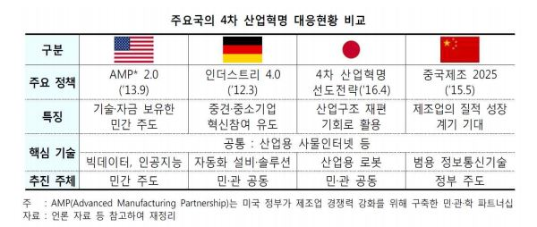
주요국 스마트 기술의 동향
How to …

Slide 6
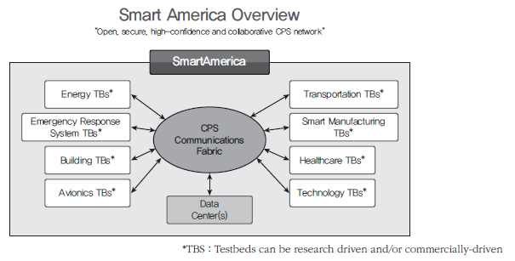
미국의 스마트 기술의 동향
How to …
국가경쟁력 강화와 삶의 질 향상을 위해 스마트 기술개발에 집중적으로 투자
하고, 정부는 스마트 기술의 발전을 위한 기술개발 방향을 제시하고 대학과 기업을 중심으로 투자에 적극적

Slide 7
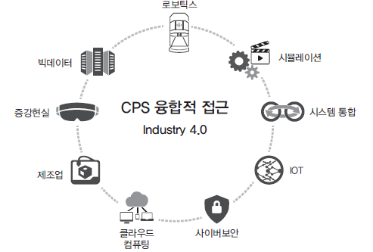
미국의 스마트 기술의 동향
How to …
미국은 BCG(Boston Consulting Group) 그룹 중심으로 독일의 인더스트리4.0의 요소를 9개로 재정립하고 이들을 융합하려 노력

Slide 8
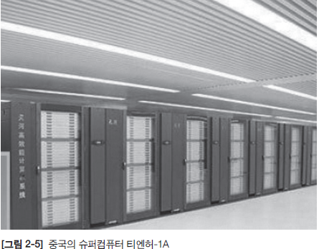
중국의 스마트 기술의 동향
How to …
후발국 주자인 중국은 선진국과의 격차를 줄이고 새로운 미래 유망 분야에서 선두에 나서기 위하여 정부중심의 원천기술과 상용화에 집중적인 투자
차세대 이동통신과 슈퍼컴퓨팅 등 하드웨어를 비롯하여 대만과 협력하여 글로벌 경쟁력을 확대하기 위해 노력

Slide 9
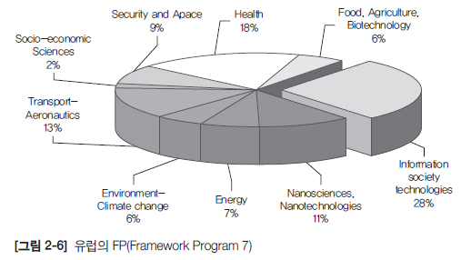
유럽의 스마트 기술의 동향
How to …
스마트 기술의 글로벌 기술 주도를 위해 FP7과 같은 대규모 연구개발 프로젝트를 통해 지역 내 대학, 기업, 민간의 통합적 연구협력을 강화하고 있고, 차세대 IT 시장 선점과 인간 문제해결 분야에 기술개발 투자를 확대
IT 융합기술 개발 전략은 CTEKS(Converging Technologies for the European Knowledge Society) 융합기술 개발전략, 정보통신을 통한 유럽의 미래전략(Shaping Europe Future thought ICT), 제7차 FP(Framework Program 7)를 중심으로 추진

Slide 10
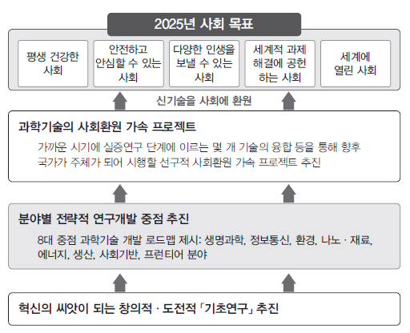
일본의 스마트 기술의 동향
How to …
미래사회 이슈를 우선적으로 해결하여 산업경쟁력 강화를 위해 정부가 중심이 되어 IT 융합, 3D, 로봇 분야를 중심으로 스마트 기술 개발에 집중 투자
신 산업 창조전략, 이노베이션 25(Innovation 25), UNS II(Ubiquitous Network Society) 전략을 통해 IT 융합 연구개발을 적극 추진

Slide 11
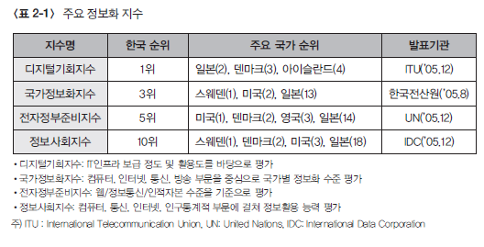
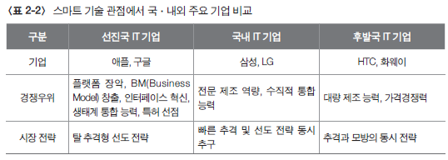
국내 스마트기술의 동향
국내의 정보화 수준

Slide 12
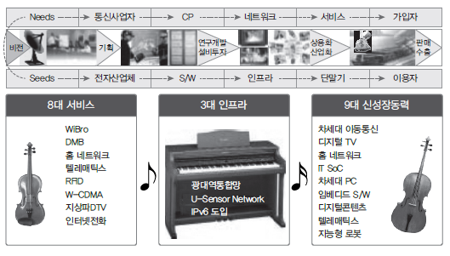
국내 스마트기술의 동향
IT839정책 현황
2006년부터 본격적으로 추진하여 2010년 576조원의 생산액 및 266조원의 부가가치를 창출

Slide 13
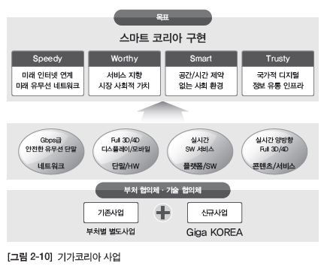
국내 스마트기술의 동향
스마트기술발전과제
하드웨어 부문의 고부가가치 창출, 생태계 구성 기업의 동반 성장, 신·융합의 성장 동력 창출이 전략적으로 필요

Slide 14
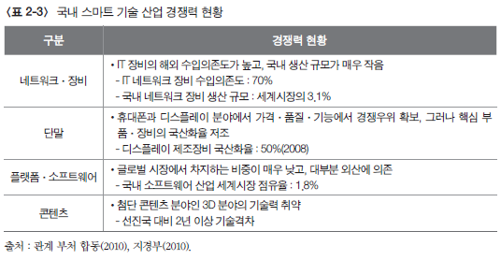
국내 스마트기술의 동향
국내스마트 기술의 산업 현황
국내 IT 산업은 산업성장률과 GDP 대비 비중, 무역수지 측면에서 국가경제에 크게 기여

Slide 15
국내 스마트기술의 동향
국내스마트 기술의 산업 현황
휴대폰·디스플레이·반도체의 3대 주력 IT에 대한 의존도가 매년 크게 심화
원천기술 부족으로 부품·장비·소프트웨어 등 기반 IT의 경쟁력이 낮음
국내 단말산업은 휴대폰과 디스플레이 분야를 중심으로 가격·품질·기능에서 경쟁우위를 확보하고 있으나, 핵심 부품·장비의 국산화율은 역시 저조한 상황
휴대폰은 우수 제조능력을 바탕으로 세계시장을 선도하고 있으나, 고주파 처리부품 등 핵심 부품은 전량 수입에 의존
디스플레이는 세계 최고의 패널 생산기술을 보유, 제조장비의 해외의존도가 매년 심화
2008년을 기준으로 디스플레이 제조장비의 국산화율은 50%, LED는 10%, 전 공정장비는 20% 수준
국내 소프트웨어 및 플랫폼 산업이 글로벌 시장에서 차지하는 비중이 매우 낮음
미국 등 선진국에 비하여 낮은 경쟁력으로 대부분 외산에 의존, 국내 소프트웨어 산업은 정체
세계 소프트웨어 시장 규모는 2008년도를 기준으로 반도체의 4배, 핸드폰의 6배인 1조 달러 규모에 달하나, 국내 소프트웨어 산업은 세계시장 점유율 1.8%로 매우 낮음
전 산업에서 소프트웨어 수요가 급증하고 있으나, 국산 소프트웨어는 낮은 품질경쟁력으로 대부분 외산 소프트웨어를 사용
국내 조선 및 자동차 산업의 소프트웨어 국산화율은 5% 미만, 최근 스마트 기기의 등장으로 생태계 선점을 위한 플랫폼의 중요성이 증대
소프트웨어와 마찬가지로 기반 플랫폼의 대부분을 외산에 의존하고 있고, 국내 휴대폰 제조업체 대부분은 외산 플랫폼 기반 스마트폰 생산에 주력

Slide 16
국내 스마트기술의 동향
국내스마트 기술의 산업 현황
2011년을 기준으로 글로벌 플랫폼 시장에서 구글의 안드로이드는 67.2%, 애플의 iOS는 23%, MS의 윈도 모바일은 7.3%를 차지하고 있으며, 국내 업체의 플랫폼 점유율은 극히 낮은 편
국내 콘텐츠 산업의 경쟁력은 높지 않으며, 첨단 콘텐츠 분야인 3D 분야에서도 선진국과 커다란 기술격차
콘텐츠 산업과 연관된 기업들은 대부분 매출 10억 원 미만이 87%로 영세하며, 전문 인력 확보가 10인 미만의 인력 고용이 92%로 미흡
해외 진출 역량은 2008년을 기준으로 국내 콘텐츠 산업의 수출 대비 수입은 1.45배로 수입이 수출을 크게 능가
차세대 3D 콘텐츠 제작 및 재생과 관련된 기술 분야에서도 선진국과 2년 이상 격차, 선진국 대비 3D 콘텐츠 제작기술은 3년, 3D 방송 장비 기술은 3년 이상, 무안경식 디스플레이 기술은 2년, 홀로그램 기술은 5년 정도의 격차로 뒤떨어져 있는 상황
글로벌 선진 IT 기업들의 집중적인 견제와 후발 IT 기업들의 추격에서 벗어나기 위하여 국내 IT 기업들은 기존 강점을 강화하면서 부족한 역량을 확충하는 전략이 요구
스마트 기술 비즈니스 모델에서 경쟁우위를 지닌 선진 기업과 가격경쟁력으로 시장을 확대하고 있는 후발 기업을 능가하기 위해서는 생태계 전반에 대한 기술개발 투자를 확대
제품과 서비스 혁신을 통해 차별성을 확보하는 빠른 추격과 선도전략을 동시에 추구

Slide 17
질문 받습니다!
감사합니다.
합니다.

